Slide 1
Дед мороз
Подготовила:
Мамаева Д.С.

Slide 2
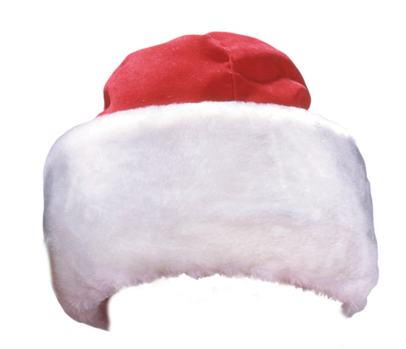

Slide 3
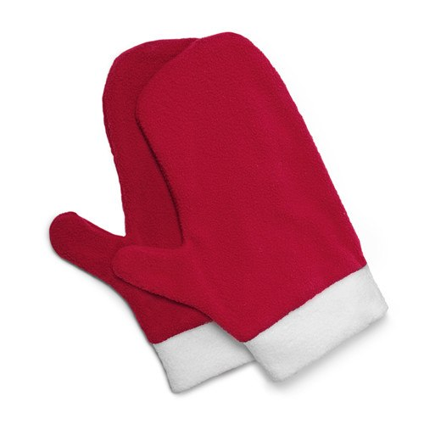

Slide 4
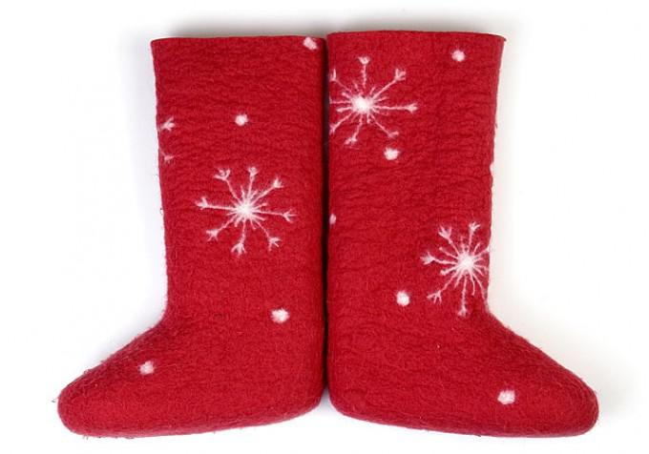

Slide 5
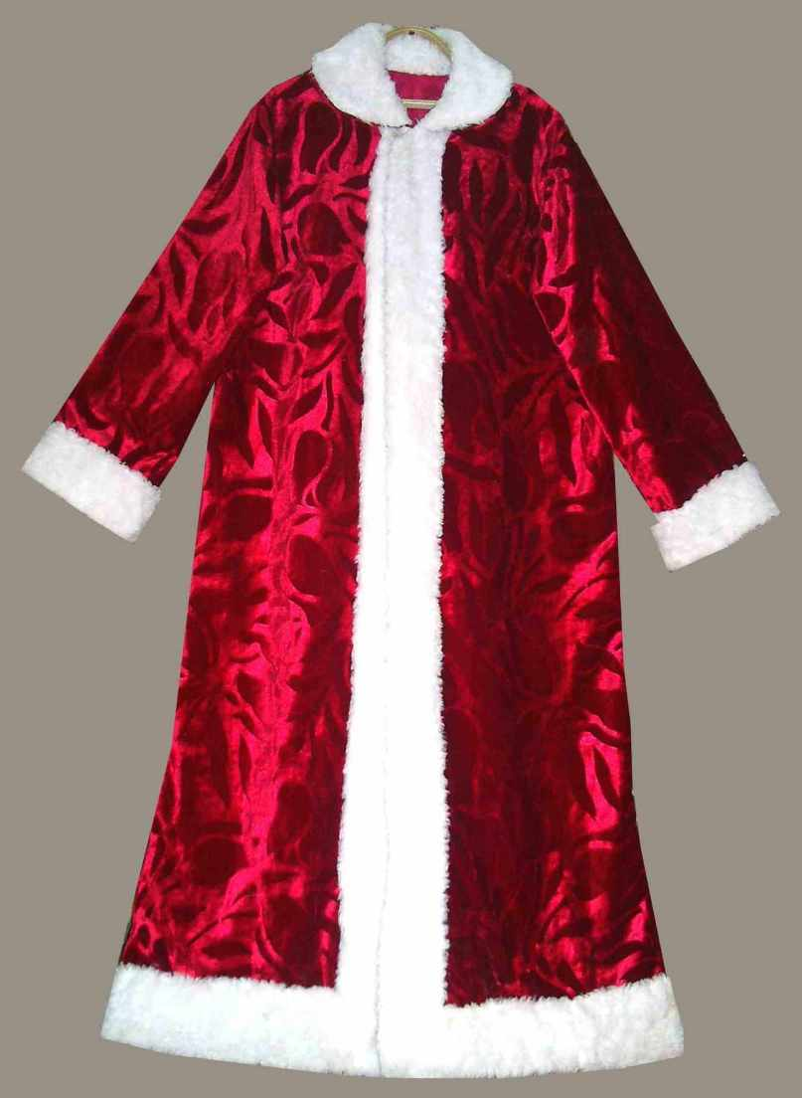

Slide 6
